Slide 2
والذين آمنوا أشد حبا لله

Slide 3
الحب هو التعلق بالشيء على وجه الاستئناس به والاستيحاش لفقده.
تعريــف الحـــب
الحـب لــغــــة
تعريف الصالحين:
- الميل الدائم بالقلب الهائم
- موافقة المحبوب في المشهد والمغيب
- أن تهب كلك لمن أحببت فلا يبقى لك منك شيء
- بذل المجهود وترك الاعتراض على المحبوب
عبد ذاهب عن نفسه متصل بذكر ربه قائم بأداء حقوقه ناظر إله بقلبه، أحرقت قلبه أنوار هيبته وصفا شربه من كأس وده. فإن تكلم فبالله وإن نطق فعن الله وإن تحرك فبأمر الله وإن سكت فمع الله، فهو بالله ولله ومع الله.

Slide 4
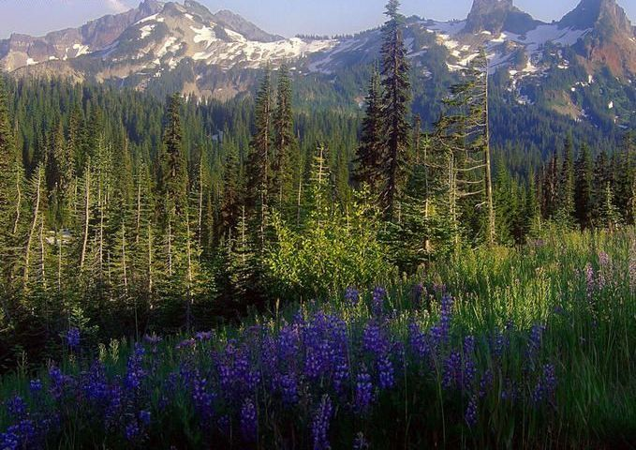
مظــاهر حــــب الله للعبــد
قال تعالى :“أو لا يذكر الإنسان أنا خلقناه من قبل ولم يكن شيئا ”
مريــــم
قال تعالى :“ولقد كرمنا بني آدم وحملناهم في البر والبحر ورزقناهم من الطيبات وفضلناهم على كثير ممن خلقنا تفضيلا”
الإسـراء

Slide 5
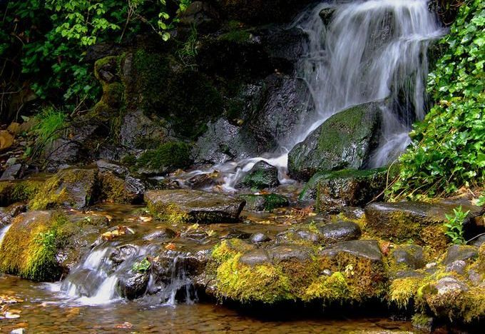
قال تعالى :“ولولا فضل الله عليكم ورحمته ما زكا منكم من أحد أبدا ولكن الله يزكي من يشاء”
النـــور

Slide 6
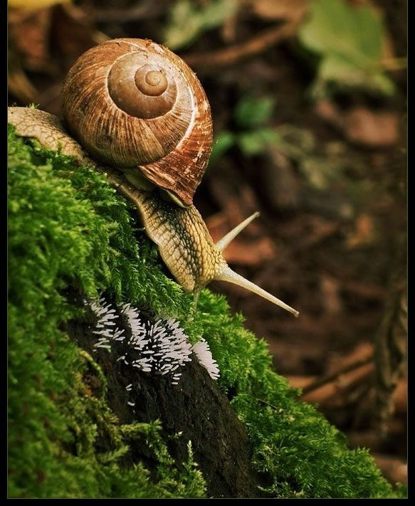
قال تعالى :“يا أيها الناس اذكروا نعمة الله عليكم هل من خالق غير الله يرزقكم من السماء والأرض لا إله إلا هو فأنى تؤفكون”
فاطـــر
قال تعالى :“إن الله له ملك السموات والأرض يحيي ويميت ومالكم من دون الله من ولي ولا نصير”
التوبـــة

Slide 7
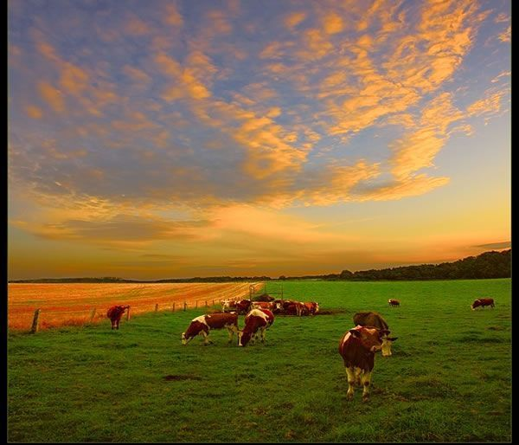
قال تعالى :“الذي خلقني فهو يهديني والذي يطعمني ويسقيني وإذا مرضت فهو يشفيني والذي يميتني ثم يحيين والذي أطمع أن يغفر لي خطيئتي يوم الدين”
الشعـــراء

Slide 8
قال تعالى :“وما بكم من نعمة فمن الله ثم إذا مسكم الضر فإليه تجأرون”
النحـل
قال عليه الصلاة والسلام :“يا أيها الناس أحبوا الله من كل قلوبكم، أحبوا الله لما يغذوكم به من نعم ”
“ إذا هم عبدي بحسنة ولم يعملها كتبتها له حسنة فإن هو عملها كتبتها له عشر حسنات إلى سبعمائة ضعف وإذا هم بسيئة لم يعملها لم أكتبها عليه فإن عملها كتبتها سيئة واحدة ”

Slide 9
ثمرات محبة الله لعبده
1-أن يجعل الله له المحبة في أهل الأرض
قال تعالى :“وألقيت عليك محبة مني”
“إذا أحب الله العبد دعا جبريل فقال إني أحب فلانا فأحبه فيحبه جبريل ثم ينادي في السماء فيقول إن الله يحب فلانا فأحبوه فيحبه أهل السماء ثم يوضع له القبول في الأرض”
2- مغفرة الذنوب
“كل إن كنتم تحبون الله فاتبعوني يحببكم الله ويغفر لكم ذنوبكم”
آل عمران

Slide 10
3-العصمة
العصمة من :
العصيان -الفجور - الكفر...
“واجنبني وبني أن نعبد الأصنام ”
إبراهيم
“ واتخذ الله إبراهيم خليلا ”
“ وإلا تصرف عني كيدهن أصب إليهن وأكن من الجاهلين ”
يوسف
“ قالوا أنك لأنت يوسف قال أنا يوسف وهذا أخي قد من الله علينا إنه من يتق ويصبر فإن الله لا يضيع أجر المحسنين ”
يوسف

Slide 11
الأسباب الجالبة للمحبة
1- قراءة القرآن بالتدبر والتفهم لمعانيه وما أريد به
قال عليه الصلاة والسلام :
“إن الله يرفع بهذا الكتاب أقواما ويضع به آخرين ”
2-التقرب إلى الله بالنوافل
“ولا يزال عبدي يتقرب إلي بالنوافل حتى أحبه فإذا أحببه كنت سمعه الذي يسمع به وبصره الذي يبصر به ويده التي يبطش بها ورجله التي يمشي بها وإن سألني لأعطينهه ولإن استعاذني لأعيذنه”
“من تقرب إلي شبرا تقربت إليه ذراعا ومن تقرب إلي ذراعا تقربت إليه باعا ومن يمشي أتيته هرولة ”

Slide 12
3- دوام ذكره باللسان والقلب والعمل والحال
“ أحب الأعمال إلى الله أدوهما وإن قل”
4- إيثار محابه على محابك عند غلبات الهوى
قال عليه الصلاة والسلام :“ لا يؤمن أحدكم حتى يكون هواه تبعا لما جئت به ”
سئل رسول الله عن الإيمان فقال :
“أن يكون الله ورسول أحب إليك مما سواهما ”
قال عليه الصلاة والسلام :“أحبوا الله لما يغذوكم به من نعمة وأحبوني لله تعالى “حب الله إياي ”

Slide 13
5-الخلوة به وقت النزول الإلهي
هل من سائل فأعطيه سؤاله، هل من مستغفر فأغفر له
قــف مـــع الله وقــل
أنا العبد الذي كسب الذنوبا
وصدته الأماني أن يتوبــا
أنا العبد الذي أضحى حزينا
على زلاته قلقــا كئيبــا
أنا العبد المسيء عصيت سرا
فمال الآن لا أبدي النحيبا

Slide 14
أنا العبد المفرط ضاع عمري
فلم أرع الشبيبة والمشيبا
أنا العبد السقيم من الخطايـا
وقد أقبلت ألتمس الطبيبــا
فيا أسفي على عمر تقضـا
ولم أكسب به إلا الذنوبـا
ويا خجلاه من قبح اكتسابي
إذا ما أبدت الصحف العيوبا
فيا من مد في كسب الخطايا
خطاه أما آن الأوان أن تتوبا

Slide 15
6- مجالسة المحبين الصادقين
وجبت محبتي للمتجالسين في
وجبت محبتي للمتحابين في
وجبت محبتي للمتزاورين في
وجبت محبتي للمتبادلين في
“إني لأعرف أناسا ما هم بأنبياء ولا شهداء يغبطهم الأنبياء والشهداء بمنزلتهم عند الله سبحانه يوم القيامة الذين يحبون الله ويحببونه إلى خلقه يأمرونهم بطاعة الله فإذا أطاعوا الله أحبهم الله ”.

Slide 16
إذا فرح الناس بالدنيا فافرح أنت بالله
إذا أنس الناس بالدنيا فأنس أنت بالله
وإذا استغنى الناس بالناس فاستغن أنت بالله
إذا تودد الناس إلى الناس فتودد أنت إلى الودود الرحيم

